Slide 1
Окружной межмуниципальный конкурс
«Лучший педагог этнокультурного образования
дошкольной образовательной организации»
Методическая находка
Развивающий планшет
как один из инструментов развития творческих способностей детей
Биртанова М.В.,
воспитатель МБДОУ
«Осинский детский сад № 3»
2024 г.

Slide 2
Актуальность
…1.6. Стандарт направлен на решение следующих задач:
4) создание благоприятных условий развития детей в соответствии с их индивидуальными особенностями и склонностями, развития способностей и творческого потенциала каждого ребенка как субъекта отношений с самим собой, другими детьми, взрослыми и миром
Цель ФП:
разностороннее развитие ребенка в период дошкольного детства с учетом возрастных и индивидуальных особенностей на основе духовно-нравственных ценностей российского народа , исторических и национально-культурных традиций

Slide 3
«Дети должны жить в мире красоты, игры,
сказки, музыки, рисунка, фантазии, творчества»
В.А. Сухомлинский
Основная цель работы педагога ДО:
становление всесторонне
развитой личности дошкольника

Slide 4
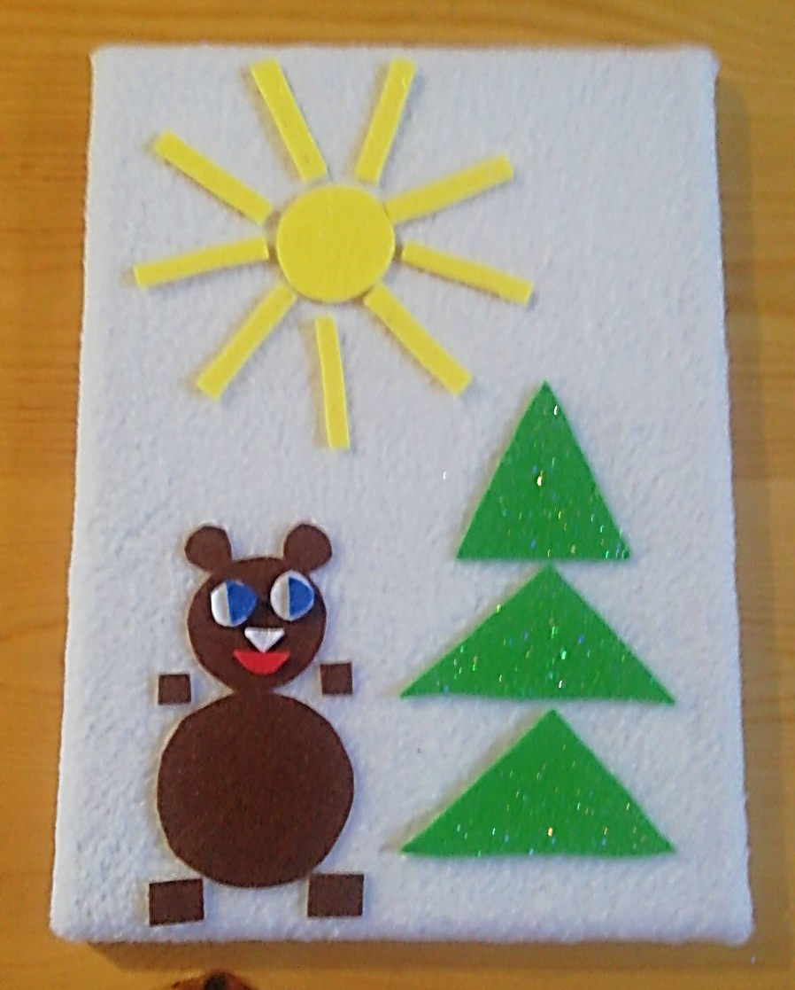
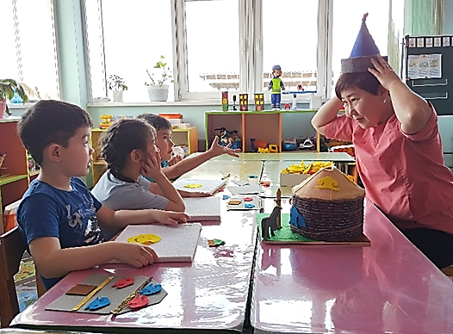
Развивающий планшет
- это обучающий и развивающий инструмент, позволяющий решать воспитательные, развивающие и обучающие задачи.
- это многофункциональное пособие, предназначенное для работы с детьми разных возрастов и позволяющее учитывать индивидуальные особенности развития ребенка.
бюджетный
безопасный
практичный
разновозрастной
мобильный
эстетичный

Slide 5
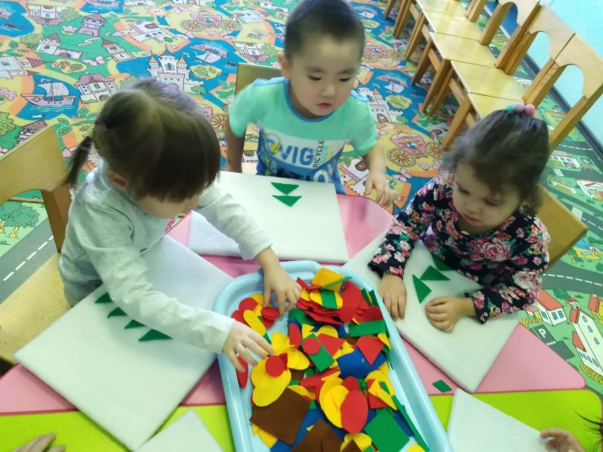
Цель работы
с развивающим планшетом:
развитие способностей и потенциала ребёнка в игровой деятельности.
Задачи:
развивать
познавательную и речевую активность;
творчество, самостоятельность и
креативность;
коммуникативные навыки;
память, внимание и логику;
мелкую и общую моторику рук.

Slide 6
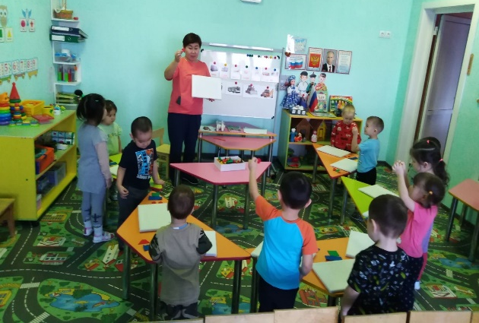
Использование
развивающего планшета
Плоскостное моделирование
фронтальная работа
групповая работа
индивидуальная работа
домашние занятия
Определение эмоционального состояния ребёнка;
Составление изображений героев сказки, природы, животных и др. из геометрических фигур;
Самостоятельный выбор сюжета изображения.

Slide 7
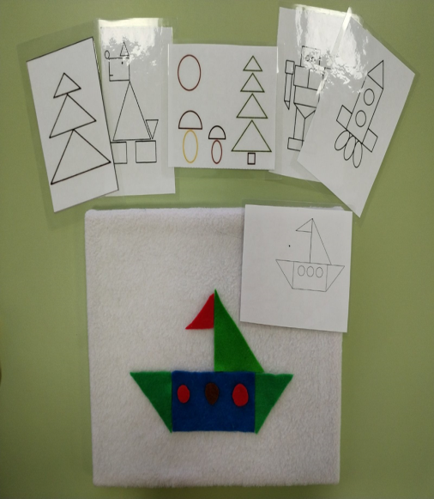
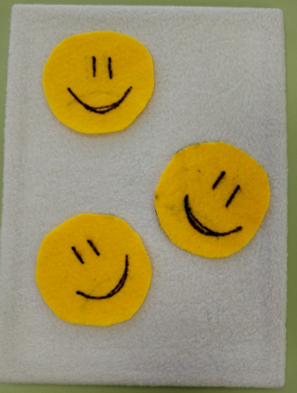
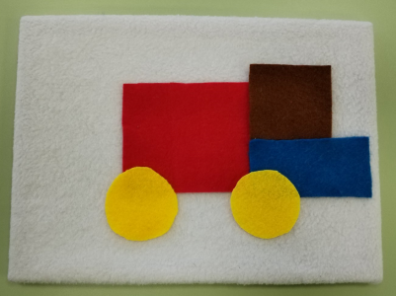
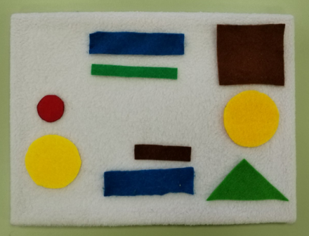
Использование
развивающего планшета
Социально-коммуникативное развитие
Образовательные области
Художественно-эстетическое развитие
Дидактические игры:
«Портрет друга»
«Кто придет на помощь?»
«Моя будущая профессия»,
«О чем я мечтаю»
«Составь свою родословну»
Дидактические игры:
«Собери картинку»
«Составь узор»
Познавательное развитие
Речевое
развитие
Дидактические игры:
«Счет, форма,цвет»
«Ориентация на листе»
«Составь из частей целое»
«Собери народный костюм
Дидактические игры:
«Соберем сказку»
«Составь рассказ»

Slide 8
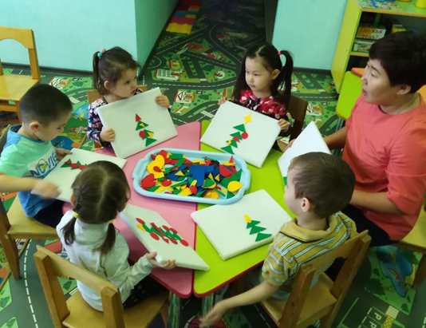
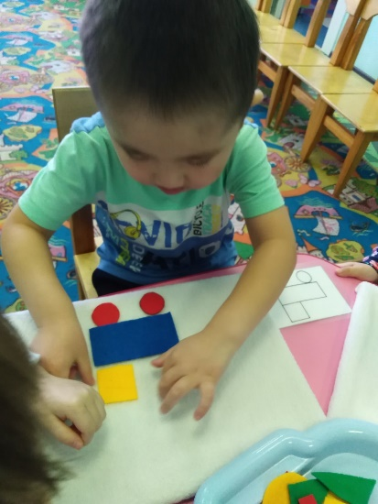
Результаты использования
развивающего планшета
Повышение мотивации к самостоятельной и экспериментальной деятельности дошкольников;
Создание положительного, эмоционального фона у воспитанников;
Активизация когнитивных процессов (мышления, внимания, восприятия, памяти);

Slide 9
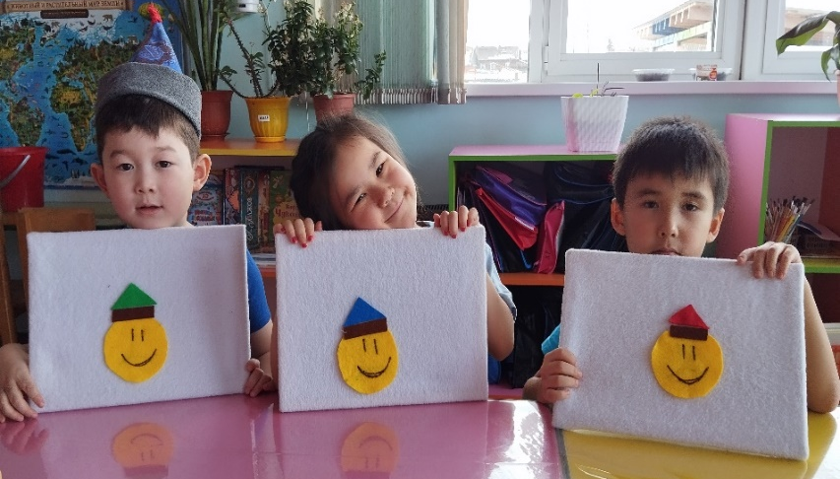
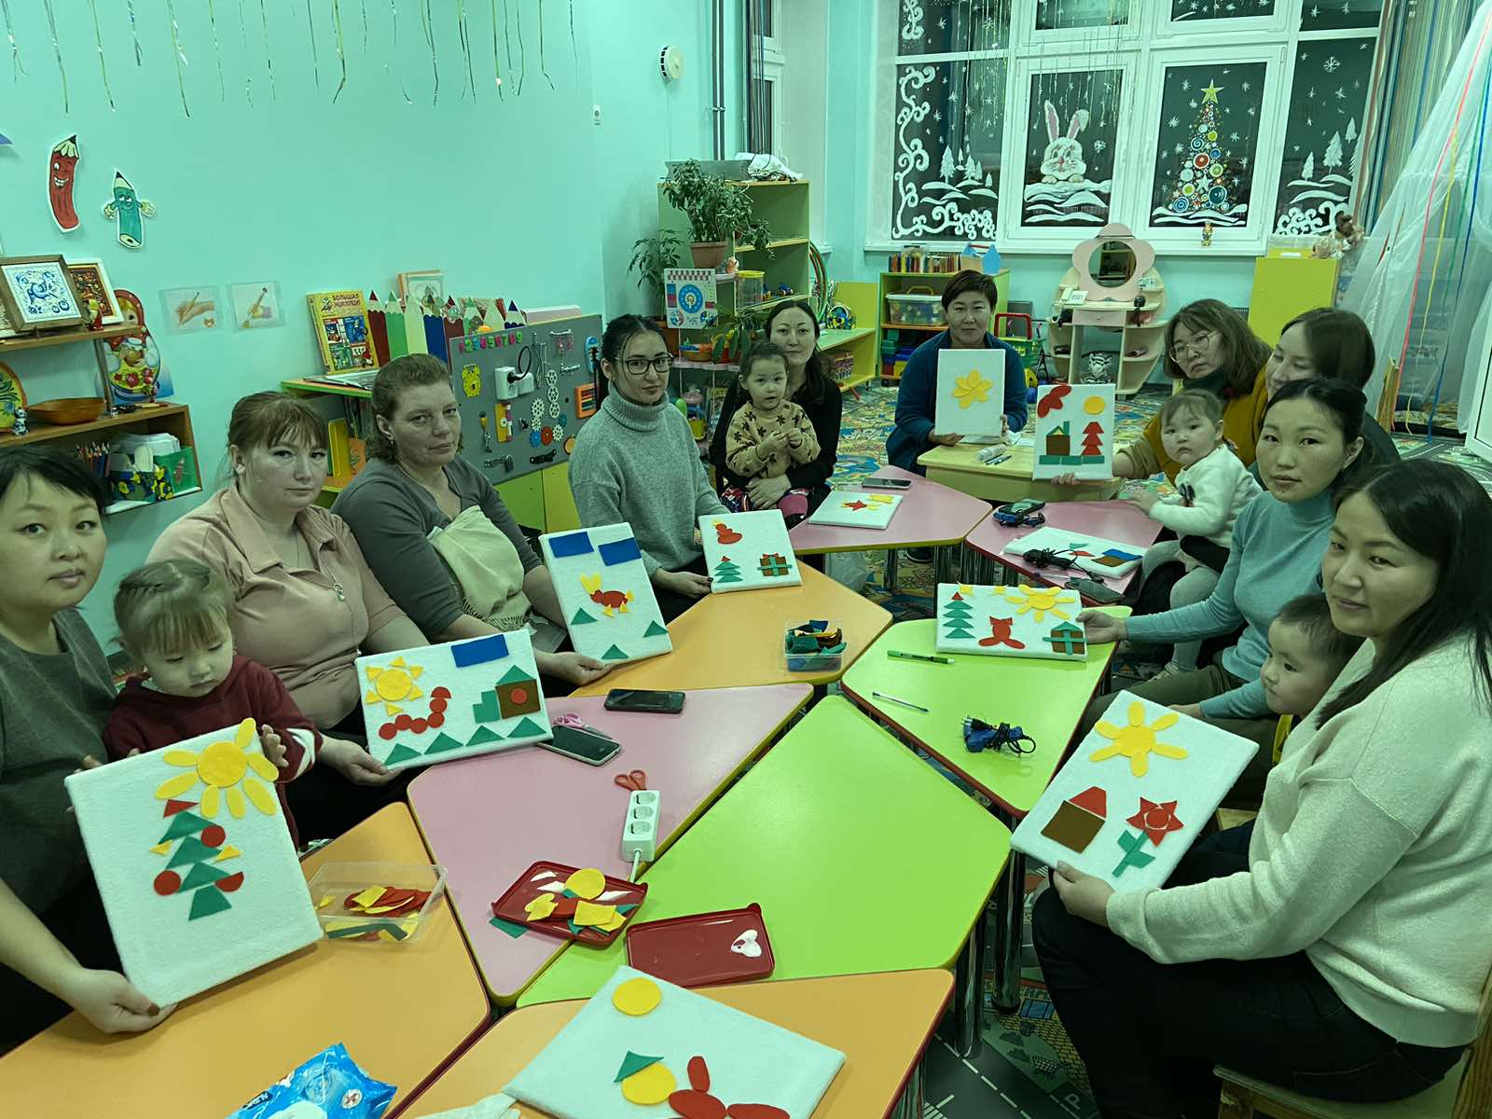
Результаты использования
развивающего планшета
Способствовало развитию творческих способностей, самостоятельности, усидчивости, зрительного внимания, мышления и пространственных представлений, цветовосприятия;
Развитие фантазии, творчества у ребенка;
Воспитание у ребенка уверенности в своих силах.

Slide 10
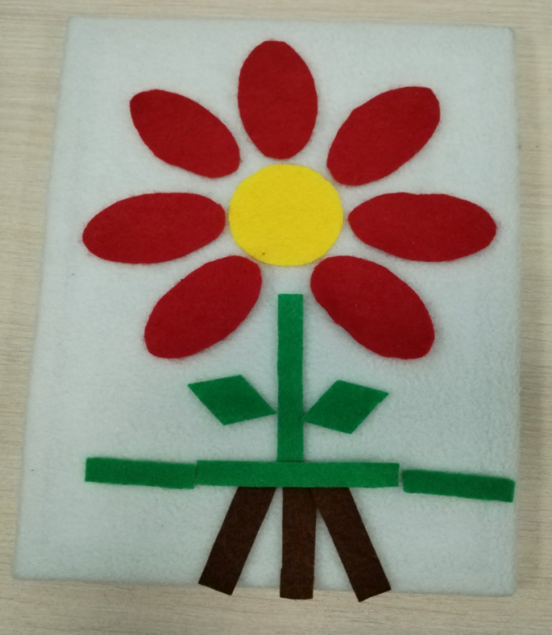
Это пособие успешно прижилось в группе, идея теперь живет и развивается в новом ключе. Анализируя деятельность детей, можно прийти к выводу, что оно представляет собой важную сферу игровой и познавательной деятельности детей, которая не компенсируется развитием других форм активности дошкольников. Таким образом, мы видим, что развивающий планшет актуален, эффективен, и помогает достичь поставленной цели.

Slide 11
Благодарю за внимание!

